Slide 1
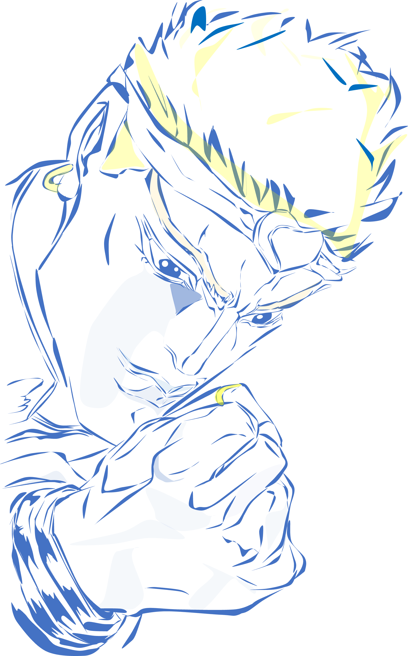
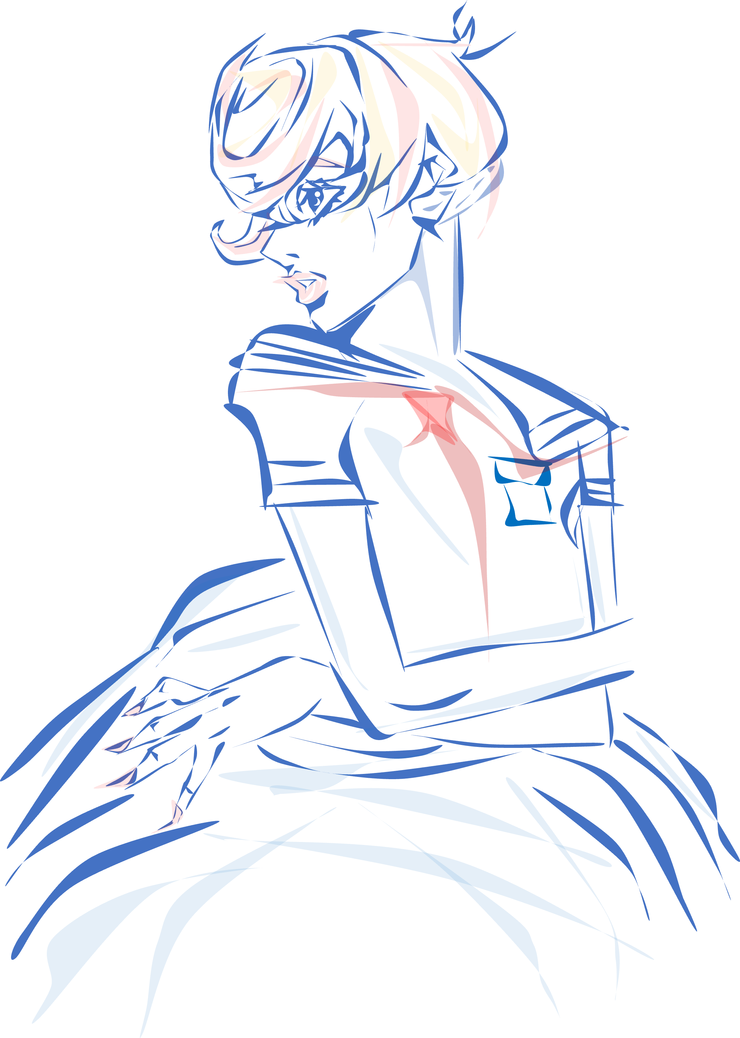
毎週日曜 夜6時30分放送
クジテレビ

Slide 2
